Slide 1
«Я была тогда с моим народом,
Там, где мой народ, к несчастью был…»
Анализ поэмы
А. Ахматовой «Реквием».
Учитель русского языка и литературы
Кортунова Лилия Николаевна

Slide 2
Анна Ахматова — целая эпоха в поэзии нашей страны. Она щедро одарила своих современников человеческим достоинством, своей свободной и крылатой поэзией — от первых книг о любви до потрясающего по своей глубине "Реквиема".
К. Паустовский.

Slide 3
Цель урока:
проследить, как исполнена поэмой гражданская и поэтическая миссия поэта,
как история страны преломляется и отражается в ее творчестве.

Slide 4
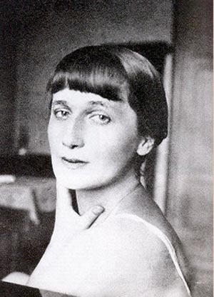
Ахматова (Горенко)
Анна Андреевна
23.06.1889 – 05.03.1966

Slide 5
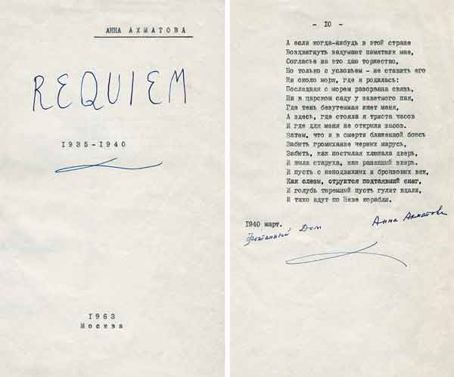

Slide 6
РЕКВИЕМ – в католической церкви заупокойная месса. Название дано по первому слову латинского песнопения: "Вечный покой даруй им, Господи"; траурное полифоническое произведение.
В буквальном переводе – «просьба о покое».

Slide 7
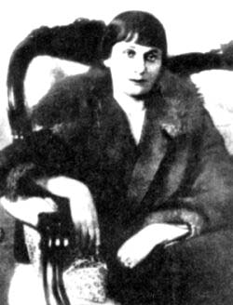
Ахматова с гордостью сообщила:
" "Реквием" знали наизусть 11 человек, и никто меня не предал".

Slide 8
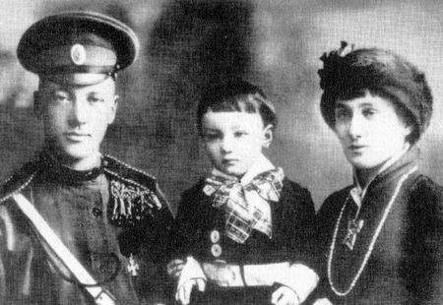
Николай Гумилев, Анна Ахматова , сын Лев

Slide 9
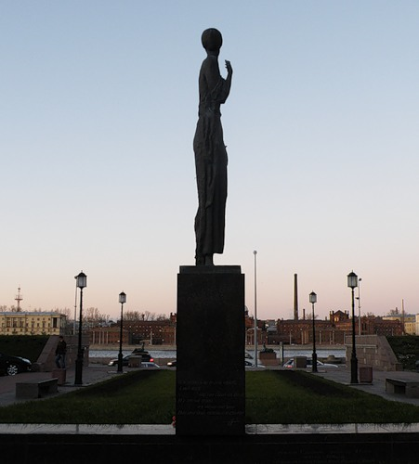
Памятник А.А. Ахматовой в Санкт-Петербурге
"...здесь, где стояла я триста часов и где для меня не открыли засов". (У тюремной стены на фоне красных кирпичных стен Крестов)

Slide 10
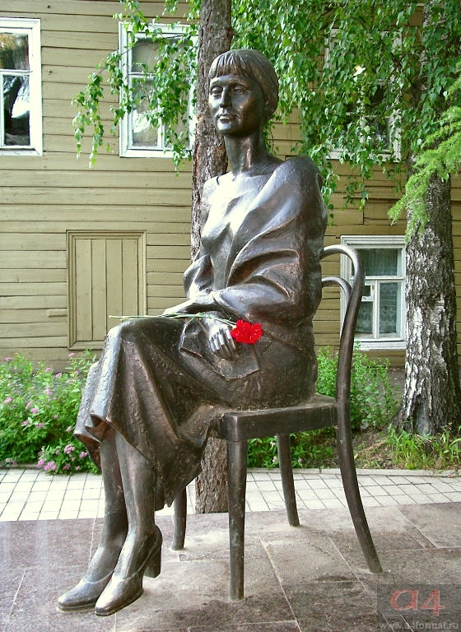
Памятник А.А. Ахматовой. Фрагмент семейного памятника в Бежецке

Slide 11
Никита Струве:
«Но, конечно, сверх всего и прежде всего, Ахматова поражала и покоряла той музыкой, той божественной гармонией, которая исходила из неё и всё вокруг преображала…
Ахматова была самой поэзией, высшим и чистейшим её воплощением».

Slide 12
Выводы
В своей поэме А. Ахматова описала достаточно образно и зримо эпоху, в которую суждено было страдать народу. Героиня осознала свое единство с народом, обрела силы женщины, разгадавшей свое высокое предназначение. Это памятник материнскому страданию.
Арестованный сын — боль, никогда не заживающая рана Ахматовой. Но материнская скорбь расширена до масштаба народной беды, общерусского горя: за нею тысячи женщин у ворот тюрьмы, страдающих, как она. Она получает силы, чувствуя себя их голосом, передавая их немой вопль:
Для них соткала я широкий покров Из бедных, у них же подслушанных слов...
Реквием по сыну не мог не восприниматься как реквием по целому поколению, поколению, из которого уже к сороковому году мало кто уцелел. Создав "Реквием", Ахматова отслужила панихиду по безвинно осужденным. Панихиду по своему поколению. Панихиду по собственной жизни.
Эпиграф к поэме написан в 1961году. На протяжении 30 лет своей жизни А. Ахматова постоянно обращалась к поэме «Реквием». Нигде в поэме не звучит мотив возмездия, мести. Страшным обвинением эпохе беззакония и бесчеловечности является вся поэма. Так же она посвящена безвинно погибшим и рассказана как бы в полголоса. Так говорят на похоронах и поминках.

Slide 13
Домашнее задание
Напишите мини-сочинение
«Образ матери в поэме А. Ахматовой «Реквием»»

